Slide 1
第三章 需求分析

Slide 2
內容大網
學習目標
3.1 導論
3.2 需求擷取方式
3.3 需求表達工具與方法
3.4 需求分析結果與文件樣板
3.5 需求分析個案
3.6 結論

Slide 3
學習目標
詳讀本章，你至少能瞭解：
需求分析步驟與應注意事項。
常見的六種需求擷取方式及執行要點。
何謂環境圖、流程圖、處理描述、藍圖與資料詞彙。
如何以環境圖、流程圖、處理描述、藍圖與資料詞彙進行需求塑模。
需求分析之重要工作與文件樣板為何。

Slide 4
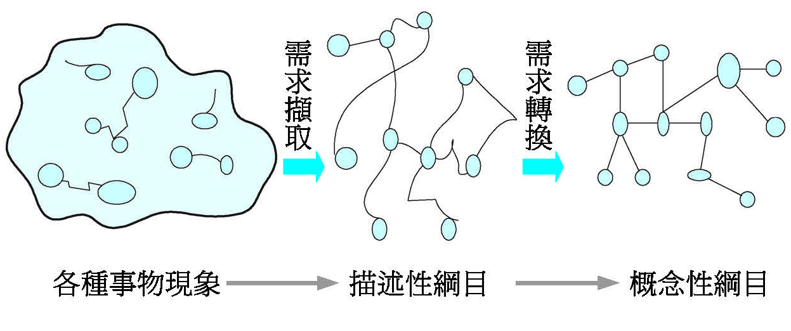
圖3-1 需求分析之重要步驟

Slide 5
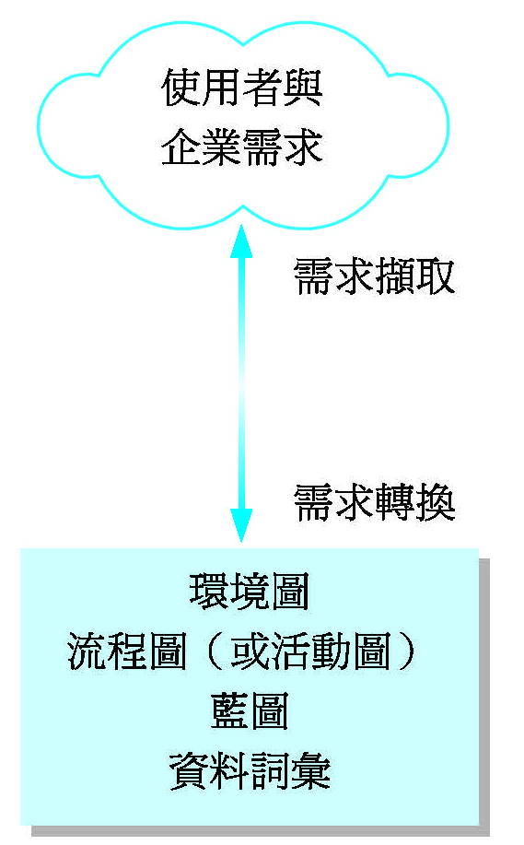
圖3-2 需求塑模

Slide 6
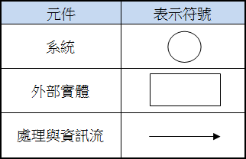
表3-1 環境圖之元件

Slide 7
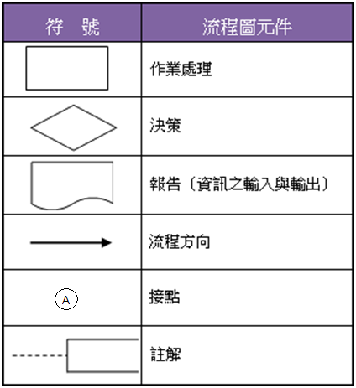
表3-2 流程圖之元件

Slide 8
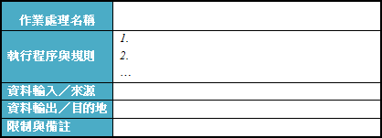
3.3.4 處理描述
處理描述進一步地表達每個處理之執行步驟、規則、控制等，並說明其資料之輸入和輸出內容與所涉及之外部實體。
每個處理描述之名稱應與流程圖中之作業處理同名，處理描述之表達形式可如下所示。

Slide 9

3.3.6 資料詞彙
資料詞彙(Data Glossary) 進一步說明藍圖無法表達之內容，如資訊之長度、型態、格式、公式、規則、範圍與限制等 ，並分別舉例說明之。
基本上，一張藍圖有其對應之資料詞彙，藍圖中每一欄位在資料詞彙中應有一記錄描述之。
資料詞彙之內容與格式之考量，應以能具體掌握與進一步表達資訊需求為原則。

Slide 10
3.3.6 資料詞彙 (c.2)
資料詞彙中，規則、格式、範圍、公式等資訊可使用資料字典的格式來表達。
資料字典以文字的方式輔助資訊之顯示，其為系統所有資料元素定義之集合。
資料字典之表達符號與意義如下
符 號 | 意 義
x = a + b | x由a與b組成
x = [a | b] | x為a或b
x = a + (b) | x為a或a與b的組合
x = {a} | x由零個、一個或多個a組成

Slide 11
3.3.6 資料詞彙 (c.3)
以下範例說明客戶訂單的資料元素可被定義成如下之組合與架構：
定義客戶訂單後，需再對其中之資料元素提供適當的說明。例如：
客戶訂單＝客戶名稱
＋訂單編號
＋〔送貨地址｜自行取貨〕
＋（售貨員）
＋｛訂單項目｝
訂單項目＝零件號碼＋（零件名稱）＋數量＋單價＋（折扣）

Slide 12
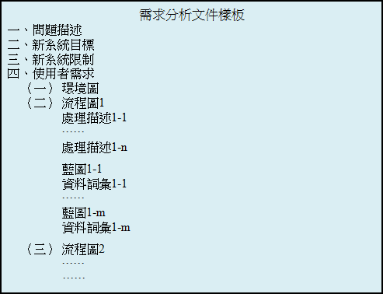
3.4 需求分析結果與文件樣板
完成需求分析與確認後，需求分析結果之文件應包括該階段中重要工作結果之摘述。
需求分析結果之文件樣板如下：

Slide 13
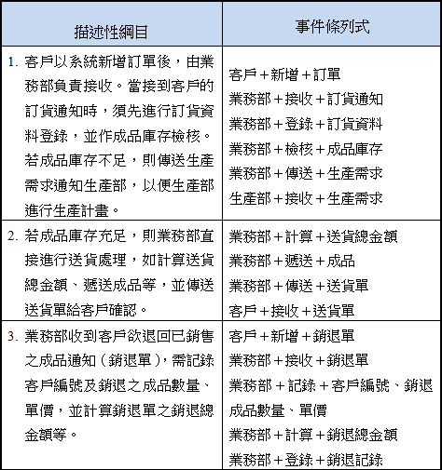
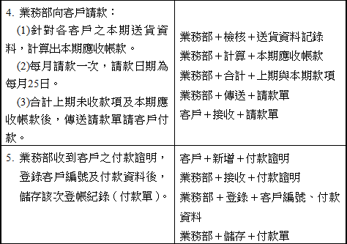
3.5.2 需求塑模—建構環境圖
1. 整理事件條列式，如表3-7所示。

Slide 14
圖3-3 夢幻資訊系統環境圖
A01.客戶＋新增＋訂單
A03.客戶＋新增＋銷退單
A05.客戶＋新增＋付款證明
…
A02.客戶＋接收＋送貨單
A04.客戶＋接收＋請款單
…

Slide 15
圖3-4 訂單送貨流程圖

Slide 16
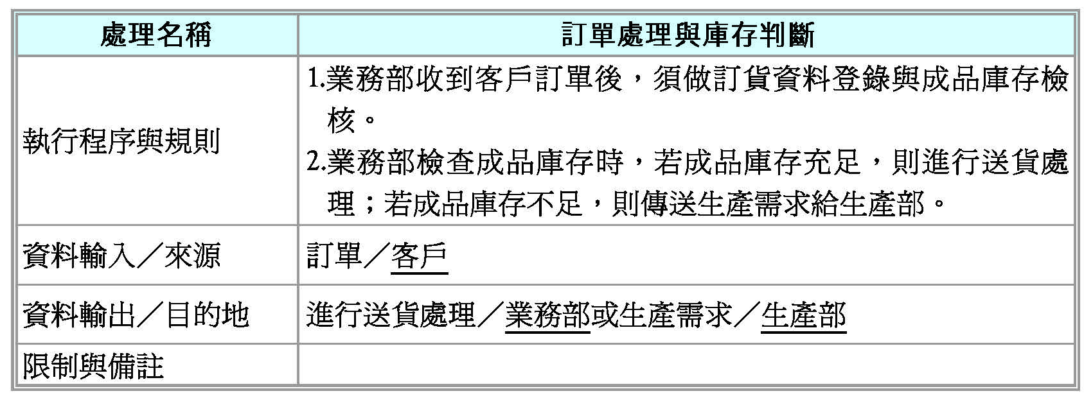
表3-8 訂單處理描述

Slide 17
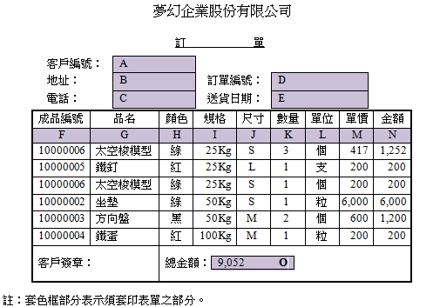
3.5.3 需求塑模—建構流程圖 (c.5)
藍圖1-1
以訂單送貨流程之訂單為例，其藍圖基本上可以該公司目前之訂單報表為基礎，再進一步對訂單上的每一欄位，以由上而下、由左至右之原則編號，例如客戶編號為A、地址為B，依序至總金額為O等，詳如右表所示。

Slide 18
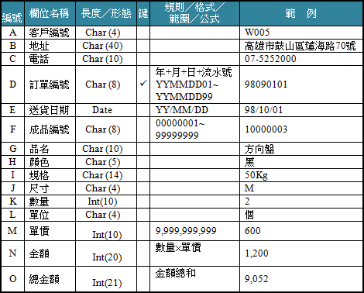
表3-10 訂單資料詞彙

